Slide 1

お金を借りる
②「ローン」について

Slide 2

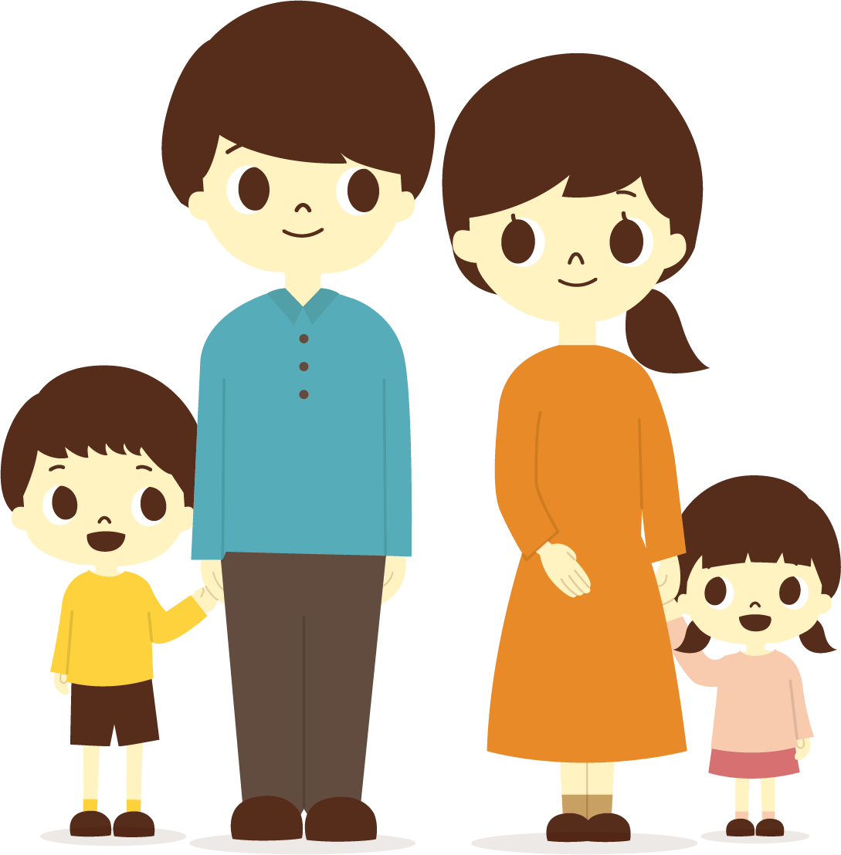
お金を借りる②「ローン」について
20歳代・30歳代のライフイベント（例）
20歳代
30歳代
就職をして自立。
一人暮らしを始める。
自動車を購入する。
結婚、子育て、住居の購入など。
さまざまなライフイベントがある。
2

Slide 3
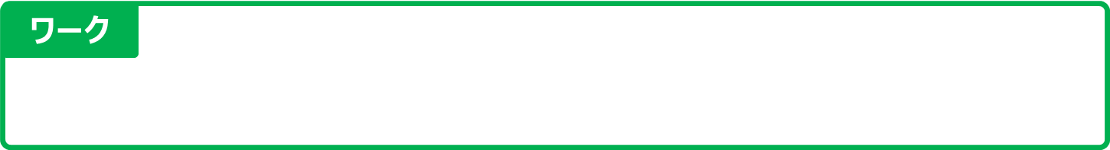
お金を借りる②「ローン」について
人生の中で一番大きな買い物と言われている「住居の購入」について、
班で話し合いましょう。
＊３０歳代の家族構成は、どの班も同じです。
30歳代、夫婦共働き
子どもは2人
※結婚する・しない、子どもの有無、住居は賃貸など、様々な人生の選択肢がありますが、
ここではローンの仕組みを検討するため、一例として、家族4人、夫婦共働き、子ども2人の設定にしております。
3

Slide 4
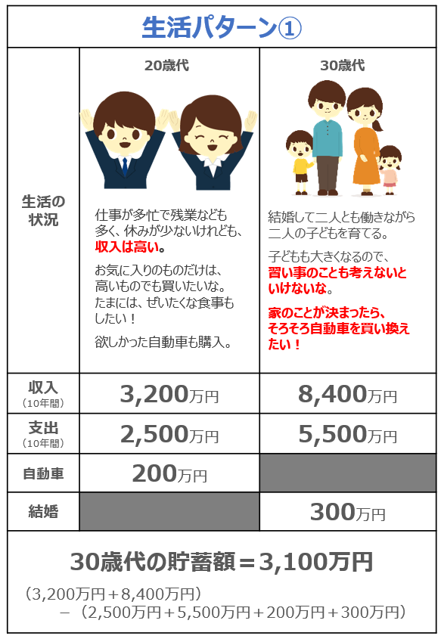
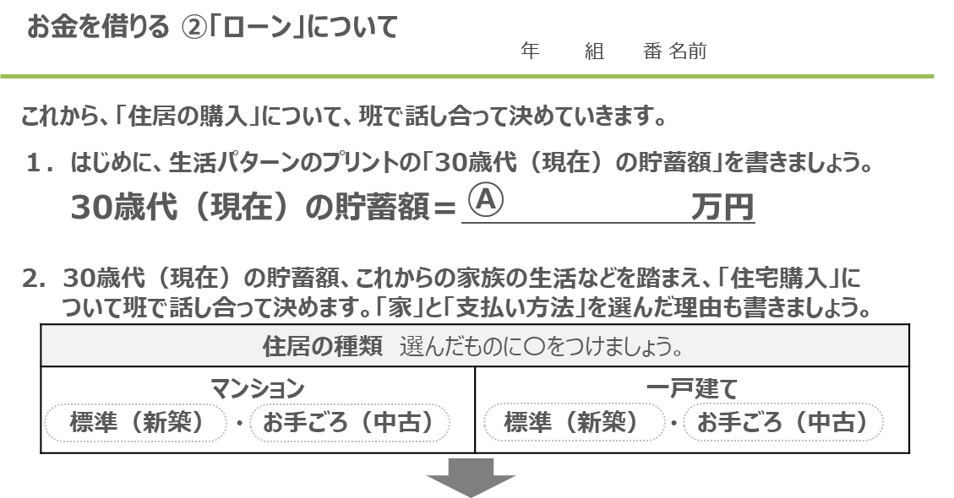
お金を借りる②「ローン」について
現在の貯蓄額を確認しよう
1.生活パターンが決まる。
班長は、生活パターンのプリントを裏返して
1枚選んでください。
そして、プリントの左側に書かれている、
20歳代、30歳代の生活の状況、収入と
支出、現在の貯蓄額を確認しましょう。
3,100
4

Slide 5






お金を借りる②「ローン」について
「ローン」とは
ローンとは、先にお金を借り、後から少しずつ返すことで、
必要なときにお金を使うことのできる仕組みです。
最初にある程度まとまったお金を支払う（頭金）ほか、利息（「お金のレンタル料」である金利）と一緒に借りたお金を返します。
銀行からお金を借りて家を買う
利息と一緒に、
後から少しずつお金を返す
5

Slide 6
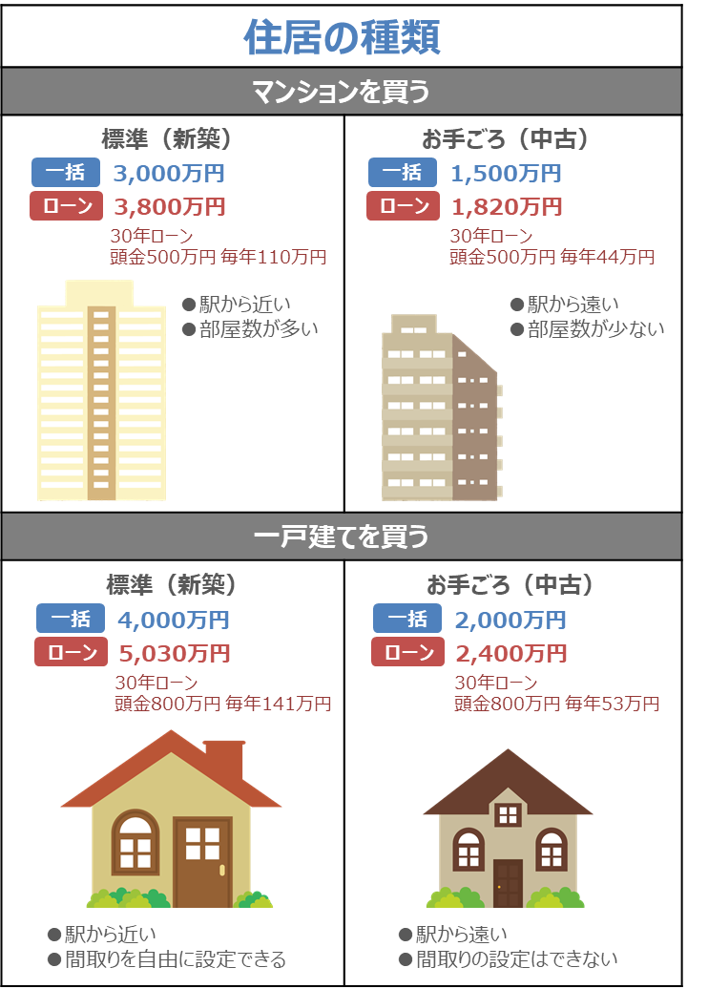
お金を借りる②「ローン」について
「住居の購入」について話し合おう！
2.「家」と「支払い方法」を決める。
プリントの右側の、「住居の種類」を見て、
購入する「家」と「支払い方法」を決めましょう。
決めること
●「マンション」か「一戸建て」か
●「標準（新築）」か「お手ごろ（中古）」か
●「一括」か「ローン」か
次の条件に注意して話し合い決めましょう。
●貯蓄額が足りていれば一括購入可
6

Slide 7
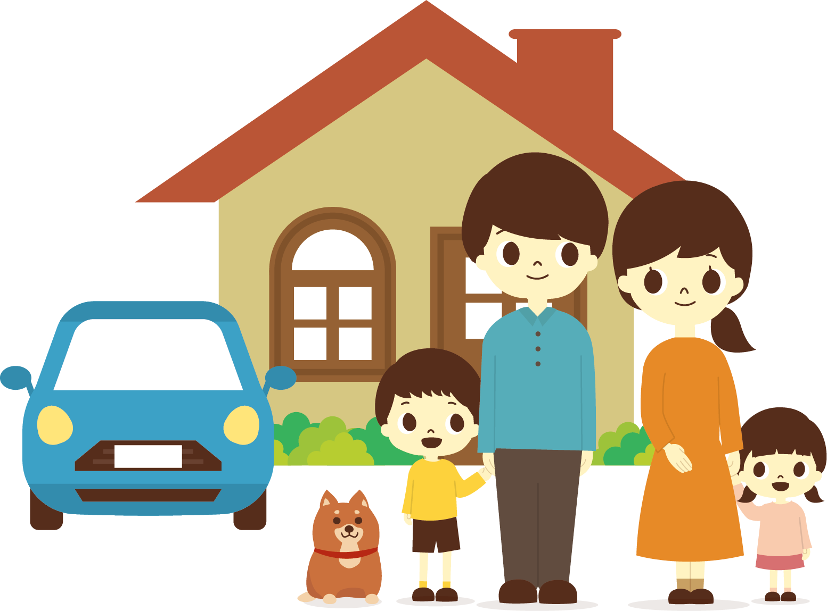
お金を借りる②「ローン」について
「ローン」の役割とは
ローンを賢く活用することで、生活を豊かにすることができます。
※結婚する・しない、子どもの有無、住居は賃貸など、様々な人生の選択肢がありますが、
ここではローンの仕組みを検討するため、一例として、家族4人、夫婦共働き、子ども2人の設定にしております。
7

Slide 8





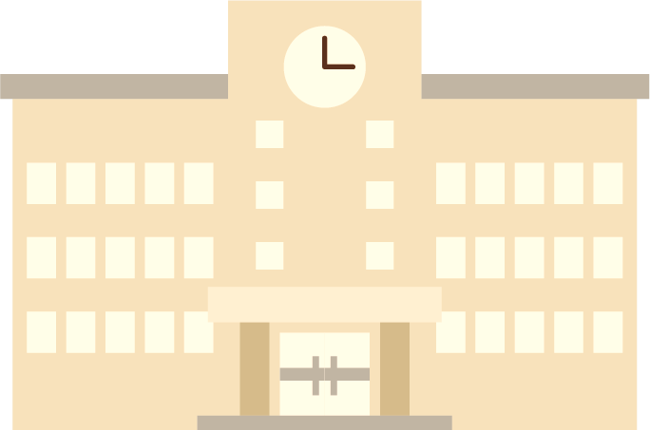

お金を借りる②「ローン」について
「ローン」の種類
ローンには、いくつかの種類があります。
名称 | 住宅ローン | 自動車ローン | 教育ローン | カードローン
目的 | 家や土地・ マンションを買う | 自動車を買う | 入学金や授業料などを支払う | 使い道は自由 あらかじめ決められた限度額内なら何度でもお金を借りられる仕組み。金利は他のローンより高めに設定されていることが多い
8

Slide 9
お金を借りる②「ローン」について
「信用」とは？
お金を借りる際には
「約束どおり返済してもらえるか」、「支払能力」、「計画的に返済
してもらえるか」、「資産」などが、銀行などの金融機関で審査されます。
Character [人格]
Capacity [支払能力]
借りたお金は後で必ず返済するという約束を正しく理解し、約束どおり返済する意思があるかどうか。
借りたお金をスムースに返済していける支払能力があるかどうか。
Control [自己管理]
Capital [資産]
または Collateral [担保]
自分の返済能力の範囲内で計画的に利用し、計画的に返済することができるかどうか。
収入が減ったり、病気やケガなどで働けなくなる事態が生じたとしても、返済が滞らないだけの資産を持っているかどうか。あるいは十分な担保があるかどうか。
9

Slide 10
お金を借りる②「ローン」について
「ローン」の仕組み
ローンは、借りる金額・期間・目的に応じた利率の「金利」がかかります。
これは「お金のレンタル料」のようなものです。
この金利にもとづいて支払うのが「利息」です。
借りた金額と返済する金額は異なる
元金×金利（10％（年））
＝1年後の利息
借りた金額（元金）
100万円
10万円
返済する金額
10

Slide 11
お金を借りる②「ローン」について
「金利」が違うと支払い額はこんなに違う？！
お金を借りる場合には、同じ種類のローンでも銀行（金融機関）によって
「金利」が異なります。
この違いによって、ローンで支払う合計支払い額が大きく違ってきます。
借入金額 | 3,000万円 | 3,000万円
金利 | 2% | 5%
毎月返済額 | 110,886円 | 161,047円
利息金額 | 9,918,960円 | 27,976,920円
支払い総額 | 39,918,960円 | 57,976,920円
2.5倍
2.82倍
＊返済期間30年 元利均等方式 税金・手数料は省いて計算。
11

Slide 12
お金を借りる②「ローン」について
「ローン」の良い点・注意点
ローンは、生活を豊かで便利にする役割があります。
良い点、注意点を理解して、賢く活用できるようにしましょう。
良い点
①必要なときに必要なものを手に入れられる
注意点
①将来の収入の使い方を決めてしまう
②金利によって支払い総額が変わる
12

Slide 13
お金を借りる②「ローン」について
●ローンはお金を借りることができる仕組み。
●ローンをかしこく活用することで、
生活を豊かにすることができる。
●ローンを活用するときには、金利の違いを
比較することが大切。
13

Slide 14
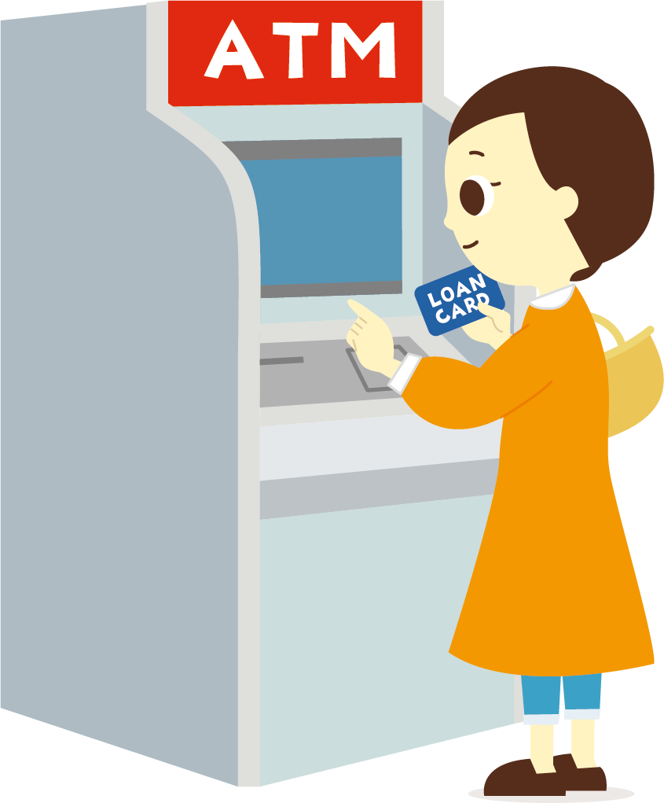
お金を借りる②「ローン」について 《補足》
「カードローン」について
カードローンは、あらかじめ決められた利用限度額の範囲内なら、
いつでも何回でも借りることができるローンです。
カードローンの場合も、事前に審査が行われるのが一般的です。
借りる場合は、キャッシュカードと同様に、
ローンカードをATMに入れ、暗証番号と
必要な金額を入力します。
借りるときも返すときも窓口に行く必要がなく、
便利な仕組みですが、機械から出てくるお金は
自分の預金ではなく、あくまで借りているお金
だということを忘れてはいけません。
ATM（Automated Teller Machine）
現金自動預払機。銀行のほか、コンビニ、病院、駅などにも設置されており、預金の引き出しのほか、残高照会、
入金（預け入れ）、通帳記入、振込やローンカードによる借入などができる。
銀行に設置されているものには、外貨預金や税金等の払い込みなど多彩な機能がある場合が多い。
14

Slide 15
お金を借りる②「ローン」について 《補足》
「個人信用情報機関」について
ローンやクレジットカードの利用申し込みがあると、銀行やクレジットカード会社
などは「4つのＣ」を基本として申込者の信用状態を調査します。
しかし、1社だけで持っている情報では十分ではないため、銀行やクレジットカード会社などは互いに利用者個人の信用情報を交換する仕組み（個人信用情報機関）をつくっています。
個人信用情報機関には次の3機関があります。この3機関はクリン（CRIN）
というネットワークを通じて情報交流しています。
●全国銀行個人信用情報センター
全国銀行協会が設置・運営している個人信用情報機関で、会員は金融機関（銀行、
信用金庫、信用組合、労働金庫、農業協同組合など）、銀行系クレジットカード会社、
保証会社などです。
●（株）シー・アイ・シー（CIC）
会員は信販会社、専門店会、リース会社、保証会社、消費者金融会社、金融機関、
クレジットカード会社、百貨店などです。
●（株）日本信用情報機構（JICC）
会員は消費者金融会社、信販会社、カード会社、金融機関、保証会社、リース会社などです。
15

Slide 16
お金を借りる②「ローン」について 《補足》
「奨学金」について
奨学金は、進学に必要な学費や生活費を支援してくれる制度です。
学校卒業後に返還（返済）する「貸与」型と、返還（返済）の必要がない
「給付」型があります。
●日本学生支援機構
第一種奨学金（無利息）と第二種奨学金（利息付）があり、どちらも返還の必要があります。
大学院・大学・短期大学・高等専門学校・専修学校で学ぶ学生、生徒が最も多く利用する
奨学金制度です。
●大学独自の奨学金制度
主に私立大学が独自に設けており、貸与型、給付型の両方があります。
入試で優秀な成績を修めた受験生を対象にした特待生制度では、授業料の一部あるいは
全額が免除になることもあります。
●地方自治体の奨学金制度
自治体が設置している奨学金で、保護者がその自治体の住民であることが条件になっている
ところが多く、貸与型が多いです。
16

Slide 17
お金を借りる②「ローン」について 《補足》
「奨学金」と「教育ローン」の違い
貸与型の奨学金は、教育ローンと同じように利息をつけて返済します。
奨学金と教育ローンには、違う部分があるので、覚えておきましょう。
 | 奨学金 | 教育ローン
借主（返済主） | 学生本人 | 保護者
借り方 | 毎月定額で振込み | 一括で振込み
利息 | 在学中は発生しない | 借りた翌日から発生
返済開始 | 卒業後から | 借りた翌日から
17

Slide 18
お金を借りる②「ローン」について 《補足》
「ローン返済シミュレーション」
◆ローンを活用した、家の購入をシミュレーションしてみよう！
買いたい家の金額（A:購入金額）と、最初に支払うお金（B:頭金）、
何年かけて借りたお金を返すのか（D:返済年数）、利息の割合（E:金利）
という4つの条件を入力して、どれくらいお金がかかるのか調べてみよう！
※元利均等法式で支払うこととします。
※1年間12回払いでボーナス払いはないものとします。
※返済途中で金利の変動はないものとします。
※1円未満の金額の扱いや、算出方法の違いなどによって、実際の金額とは異なる場合があります。
18

Slide 19
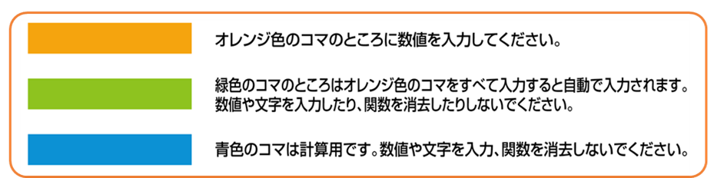
お金を借りる②「ローン」について 《補足》
「ローン返済シミュレーション」
「シミュレーションツール」を使って、計算してみよう。
「頭金」と「金利」が、「支払総額」の違いに関係してきます。
※元利均等法式で支払うこととします。
※1年間12回払いでボーナス払いはないものとします。
※返済途中で金利の変動はないものとします。
※1円未満の金額の扱いや、算出方法の違いなどによって、実際の金額とは異なる場合があります。
19

